Slide 1

MCL60 3D
Изготвили: Цветомир Дунев, Христо Чернокожев и Атанас Кънев

Slide 2
СЪДЪРЖАНИЕ
01
Тема
04
LIVE DEMO
02
Цел
05
03
Как работи проекта
06
Технологии
Процес на работа

Slide 3
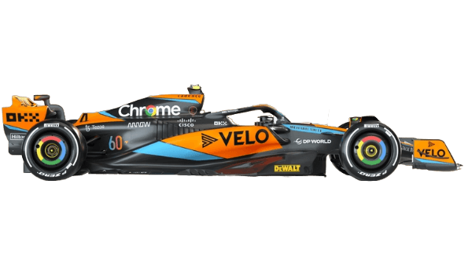
01
ТЕМА
Изложение на модел болид McLaren MCL60.

Slide 4

02
ЦЕЛ
Да се представи моделът MCL60 по интересен начин, използвайки интерактивен сайт.

Slide 5
03
Как работи проектът

Slide 6
04
LIVE DEMO

Slide 7


05
Технологии

Slide 8
06
Процес на работа
HTML - Христо;
CSS - Цветомир, Христо, Атанас;
JS - Цветомир, Атанас;
Spline - Цветомир;

Slide 9
Благодарим за вниманието!

